Slide 1
Картинки с текстом
Будут дальше

Slide 2
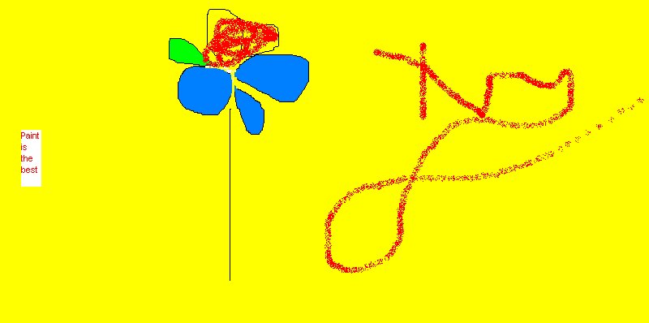
Картинка адин
Картинка нездорового человека
Кстати нарисована на великом паинте

Slide 3
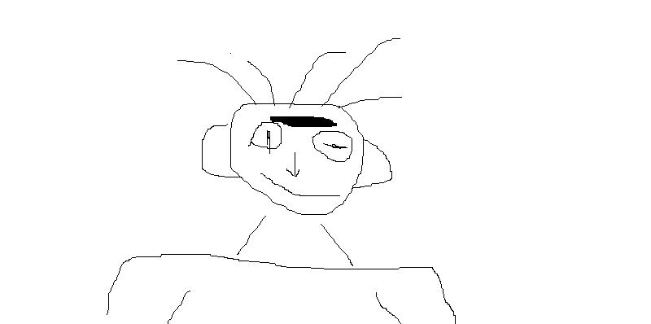
Картинка два-2-2-2-2
Возможно великий человек
Его величество - ФЕДЯ

Slide 4
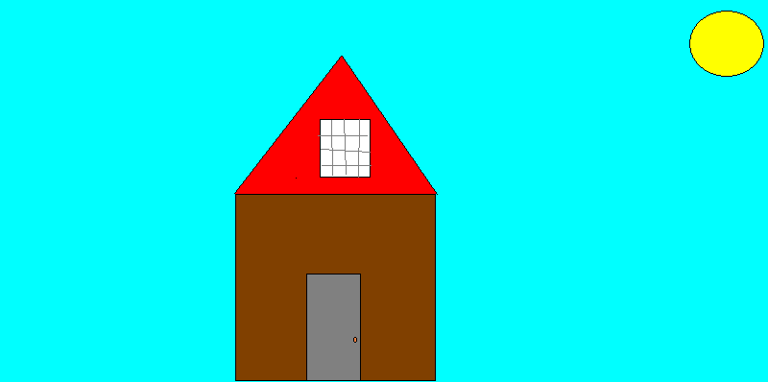
Picture number сри
Дом великого пчела
Вам кажется, что фоны не совпадают, по любым вопросам звоните туда

